Slide 1
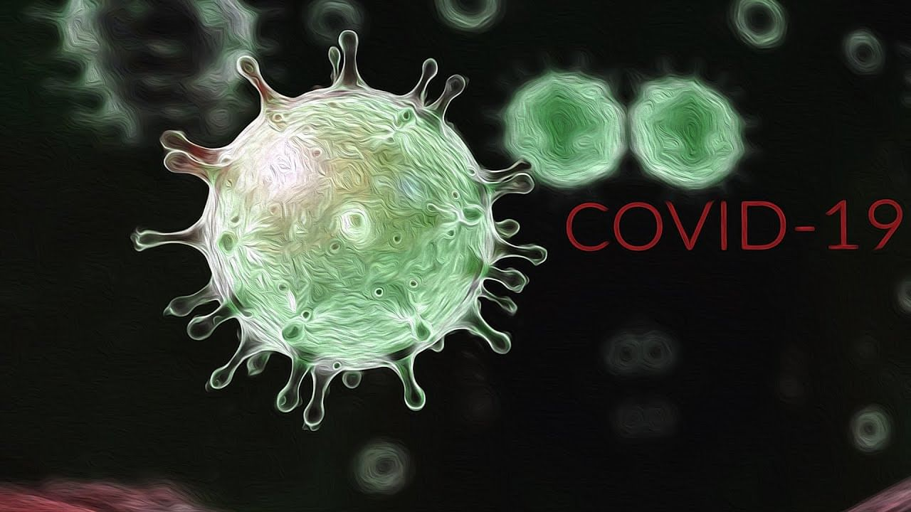
Профилактика Covid 19
Выполнила медсестра по массажу
Афанасьева Вера Николаевна

Slide 2
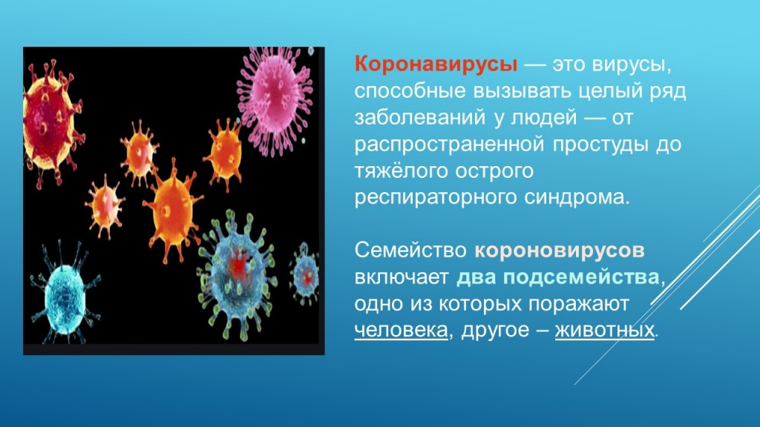
Covid 19-новая коронавирусная инфекция – заболевание, влияющее на дыхательную систему человека.

Slide 3
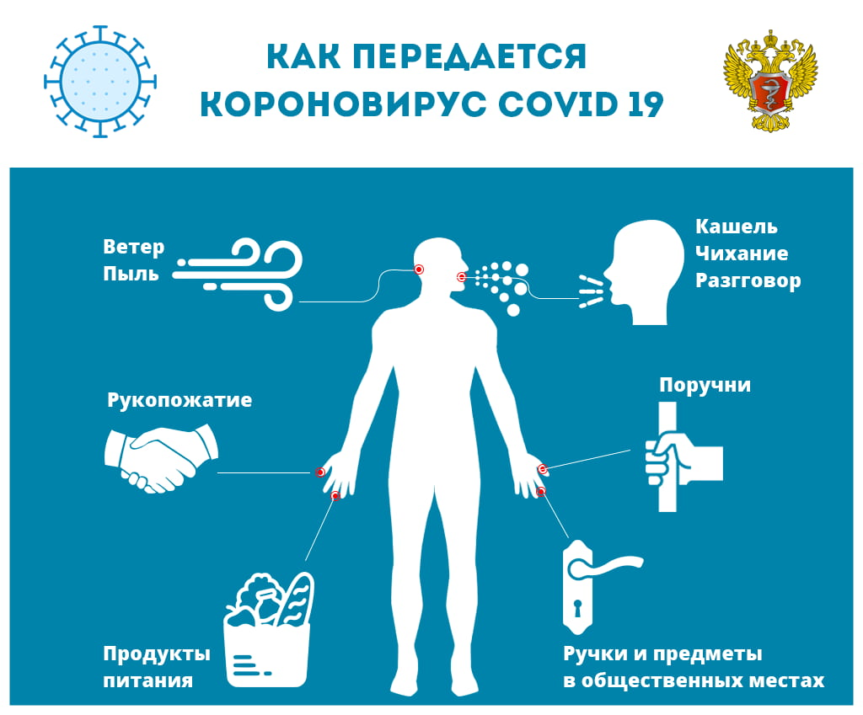

Slide 4
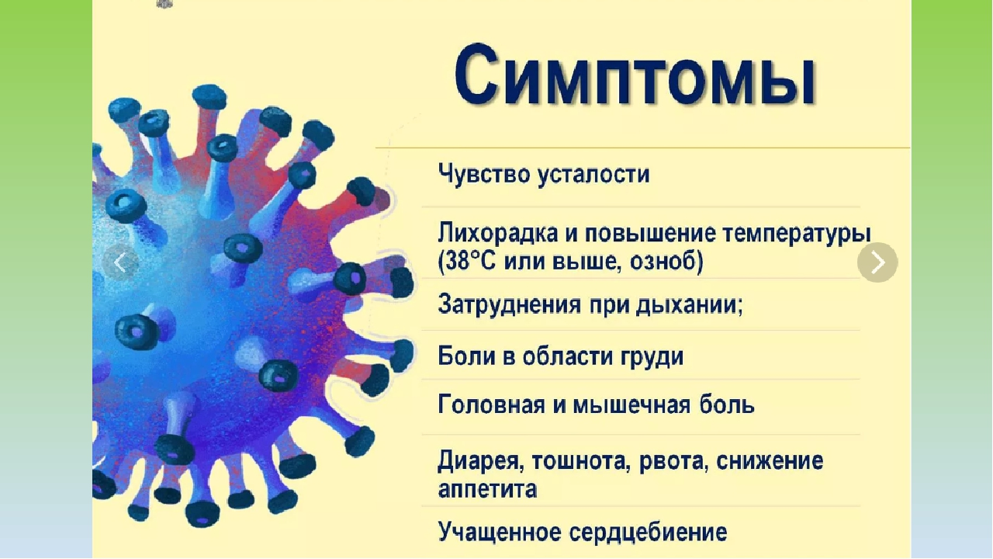

Slide 5
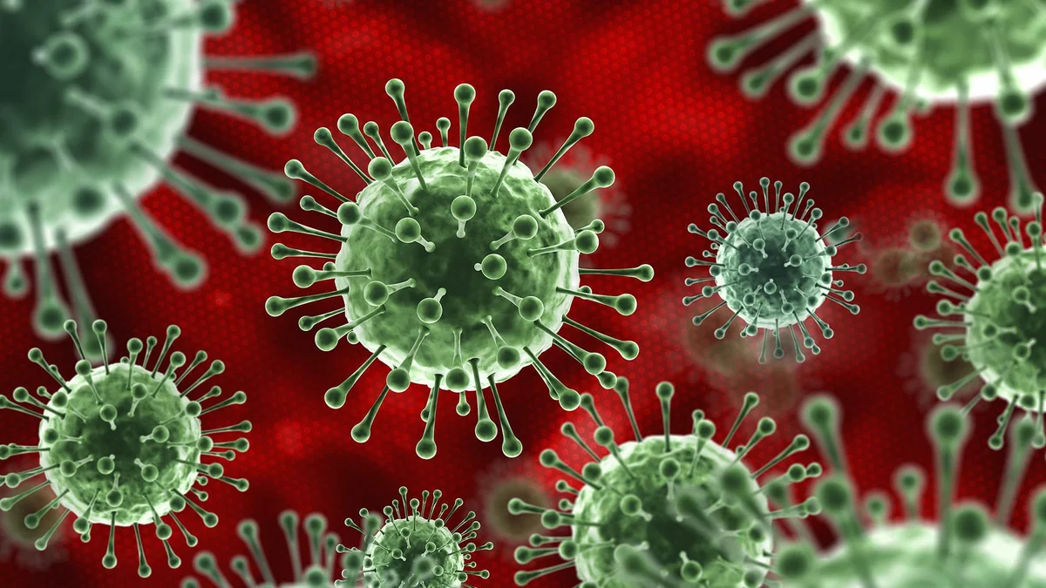
При появлении симптомов заболевания-
НЕОБХОДИМО:
-Не заниматься самолечением
-Вызвать врача на дом
Информирование , соблюдение всех рекомендаций врача и самоизоляция – ОСНОВНЫЕ УСЛОВИЯ ПРОФИЛАКТИКИ COVID 19

Slide 6
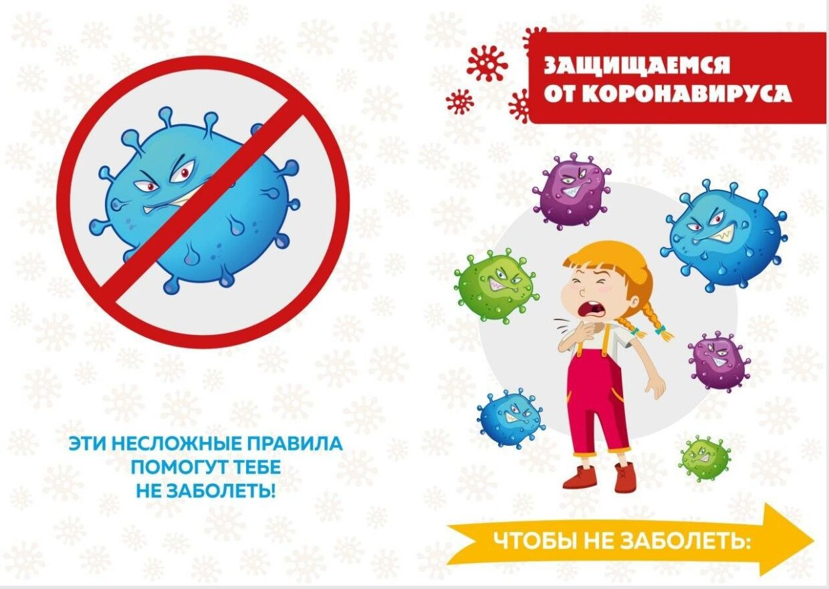

Slide 7
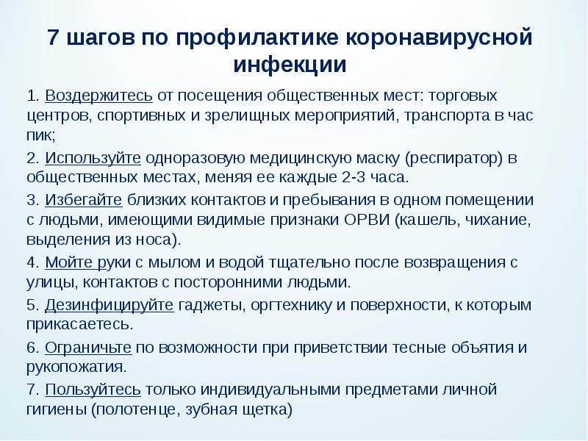

Slide 8
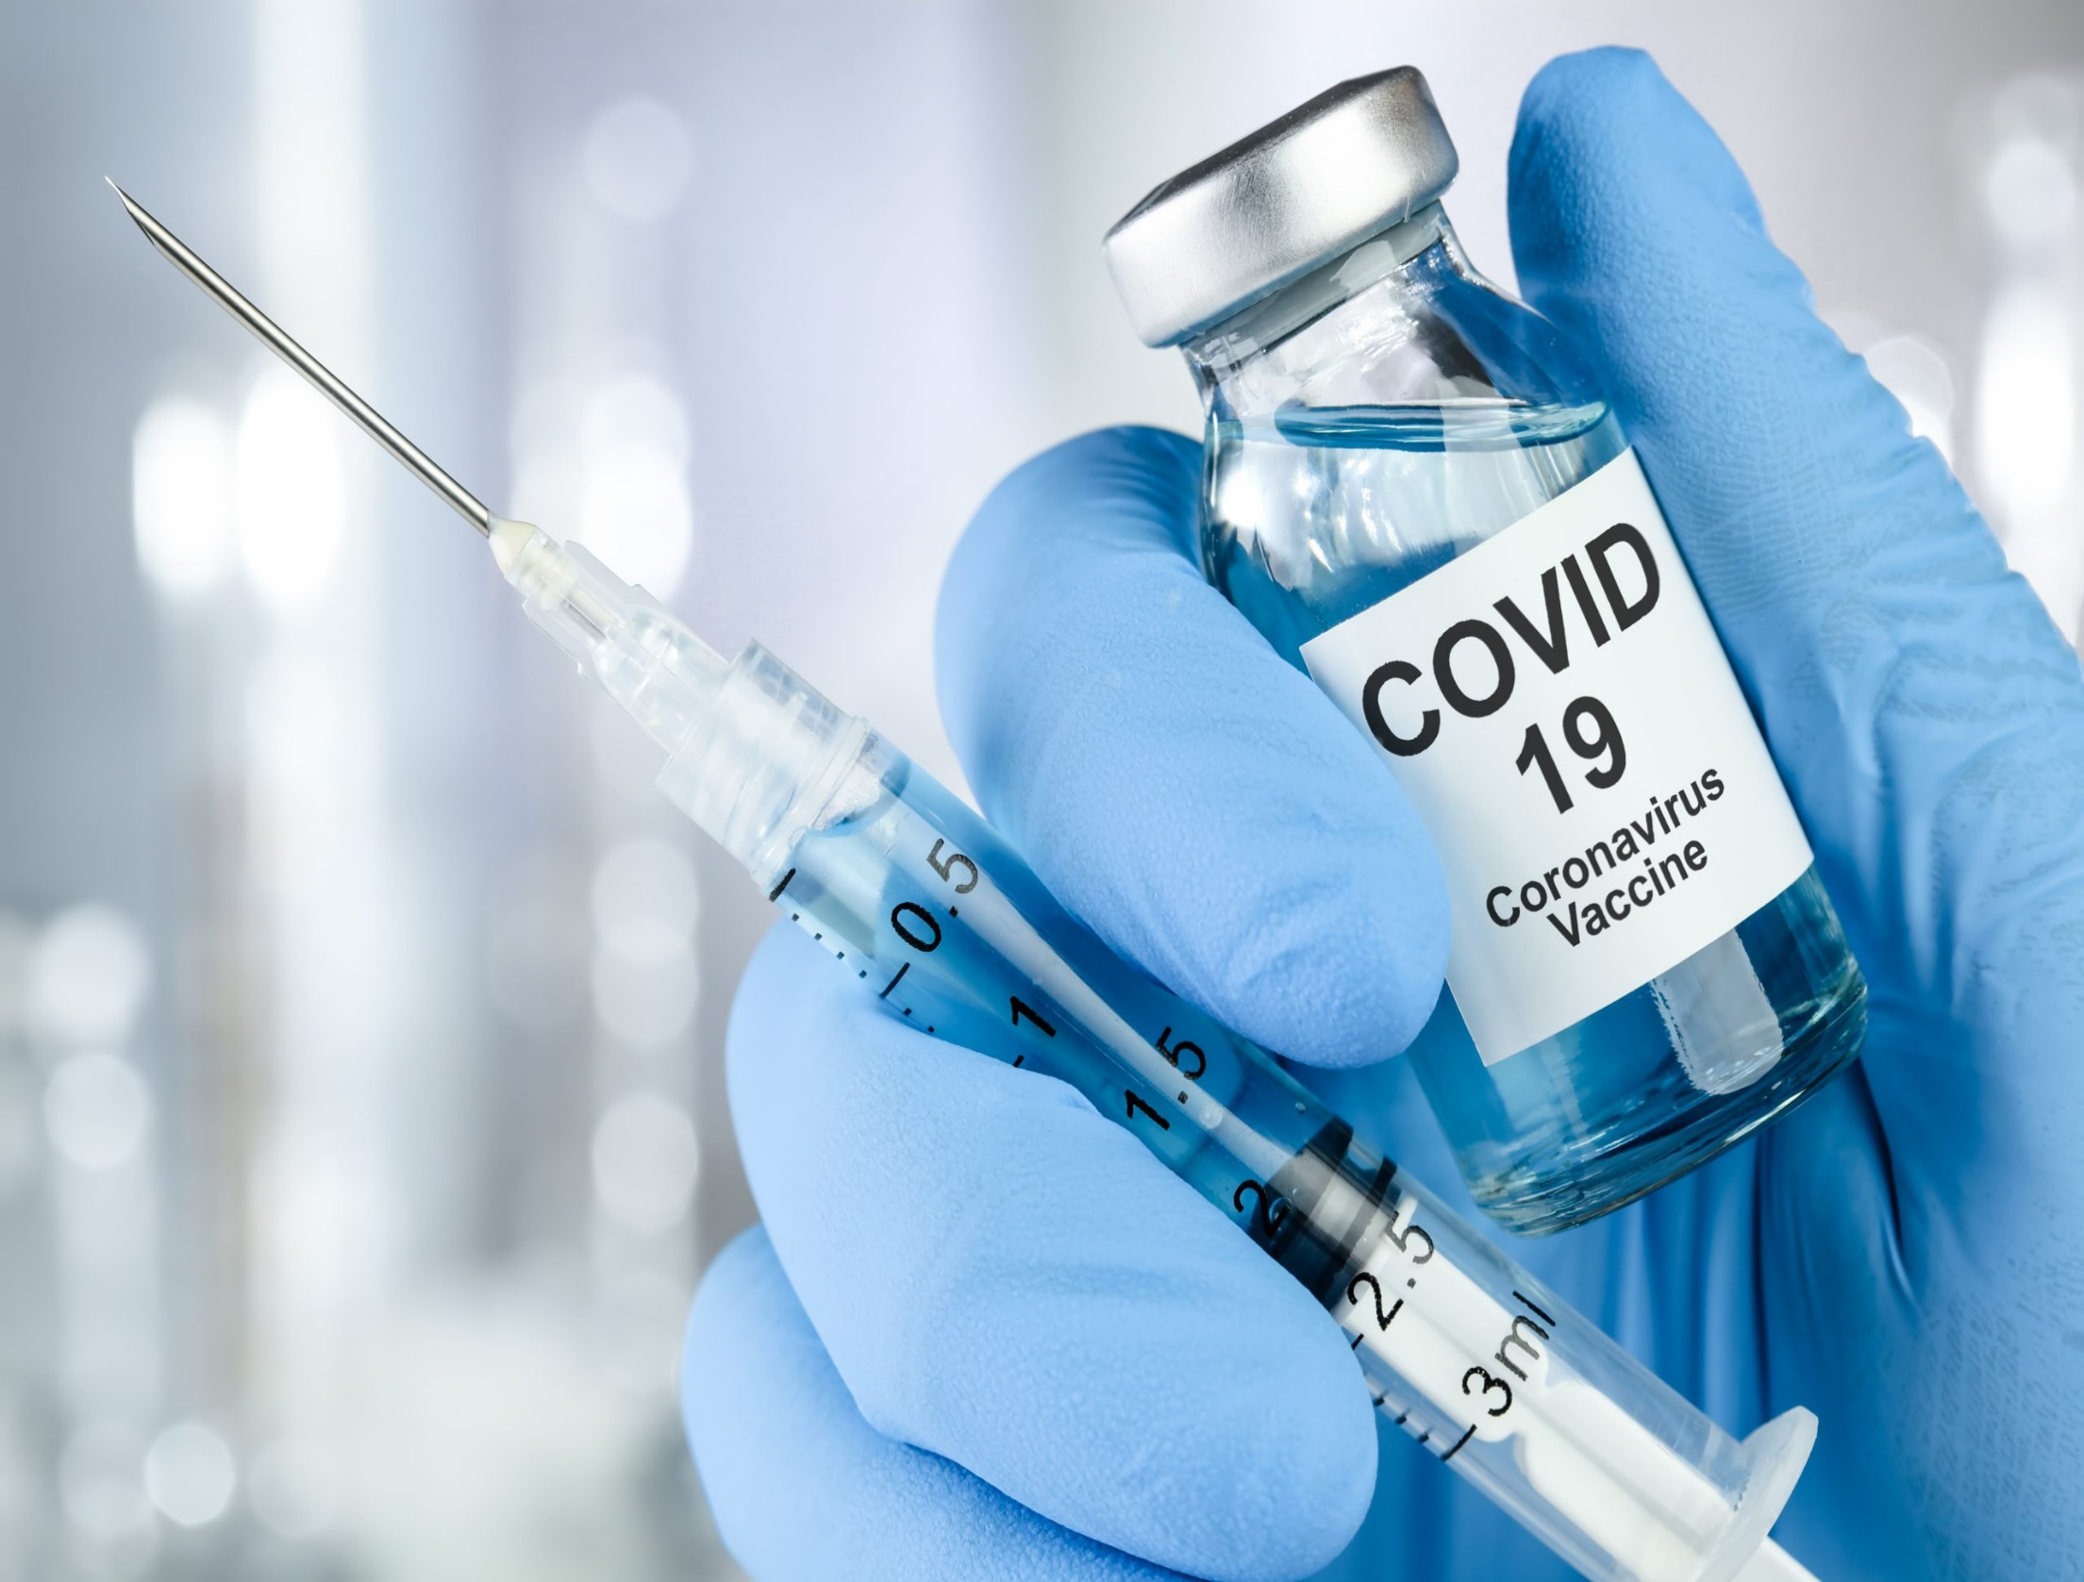

Slide 9
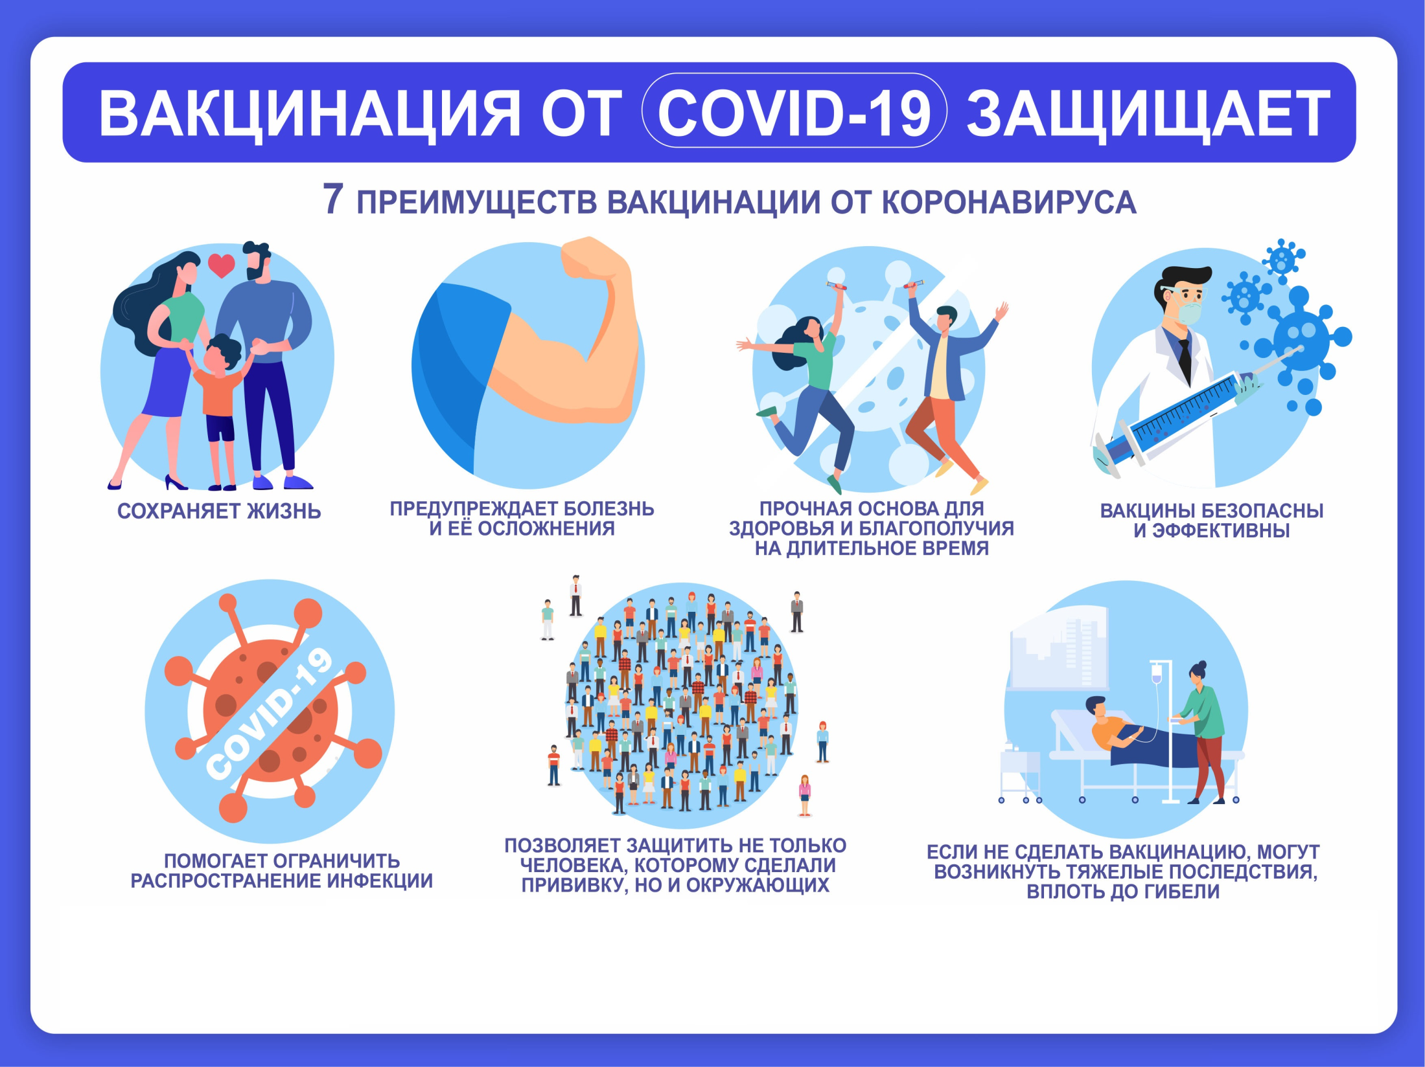

Slide 10


Slide 11


